Slide 1
组织建设
第一节 原子结构
第4课时 泡利原理、洪特规则、能量最低原理

Slide 2
斯特恩-盖拉赫实验
钠原子光谱实验
只有1个最外层电子的钠原子光谱会在光谱里呈现双线
只有1个最外层电子的银原子在外加电场里加速飞行通过一个不对称磁场时会分成两束
提出猜想 ：轨道中的单电子可能存在两种不同的运动状态
1925年，两个荷兰年轻人根据实验事实提出假设：
电子除了空间运动状态外，还存在一种运动状态叫自旋。

Slide 3
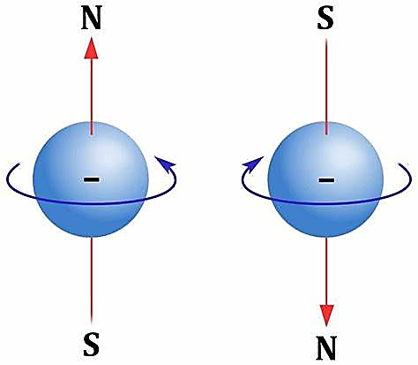
一、电子自旋与泡利原理
1、电子自旋
电子除空间运动状态外，还有一种状态叫做自旋。
两种取向及表示方法：
电子自旋在空间有顺时针和逆时针两种取向，简称自旋相反，常用上下箭头（ “↑”“↓” ）表示自旋相反的电子。

Slide 4
注意：
①自旋是微观粒子普遍存在的一种如同电荷、质量一样的内在属性。
②能层、能级、原子轨道和自旋状态四个方面共同决定电子的运动状态，电子能量与能层、能级有关，电子运动的空间范围与原子轨道有关。
③一个原子中不可能存在运动状态完全相同的2个电子。

Slide 5
2、泡利原理
在一个原子轨道里,最多只能容纳2个电子,且它们的自旋相反。这个原理被称为泡利原理（也称泡利不相容原理）。

Slide 6
3、电子排布的轨道表示式-----电子排布图
用方框（也可用圆圈）表示原子轨道，能量相同的原子轨道（简并轨道）的方框相连，箭头（↑或↓）表示一种自旋状态电子。
H
O
↑↓
↑↓
↑
↑
↑
↑↓
1s
1s
2s
2p

Slide 7
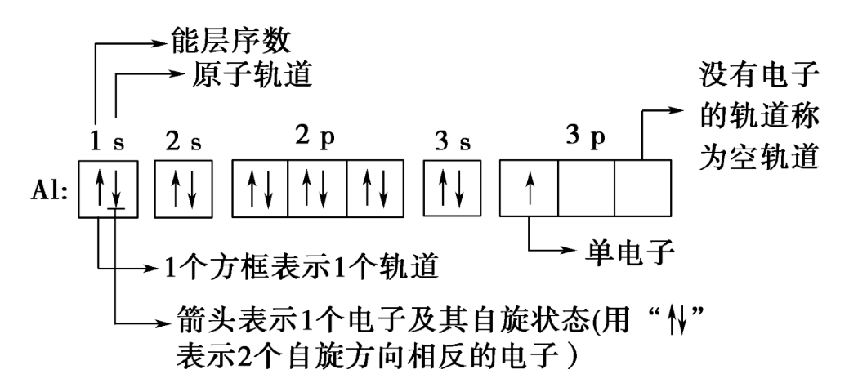
轨道表示式中各符号数字的意义：
空间运动状态=轨道数目
电子运动状态=电子数目
铝原子外层有 个电子对，有 个单电子。
电子有 种空间运动状态，有 种运动状态不同的电子。
6
1
7
13
【注意】①电子的空间运动状态指的是原子轨道；
②一个原子中不可能存在运动状态完全相同的2个电子。

Slide 8
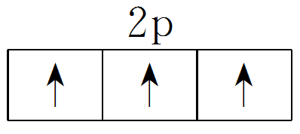
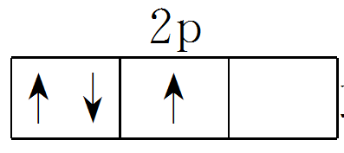
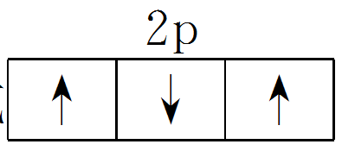
二、洪特规则
能量相同的轨道（简并轨道）
当电子排布在同一能级的不同轨道时，基态原子中的电子总是 占
据一个轨道，且自旋状态 。
如2p³的电子排布为 ，不能表示为 或 。
优先单独
相同

Slide 9
③
下列基态碳原子轨道表示式正确的是（ ) 。
① C
↑↓
↑↓
↑↓
1s
2s
2p
② C
↑↓
↑↑
↑↓
1s
2s
2p
③ C
↑↓
↑↓
↑
↑
1s
2s
2p
④ C
↑↓
↑↓
↑
↓
1s
2s
2p

Slide 10
洪特规则特例：
写出 ₂₄Cr ₂₉Cu 电子排布式
₂₄Cr 1s²2s²2p⁶3s²3p⁶3d⁵4s¹
₂₉Cu 1s²2s²2p⁶3s²3p⁶3d¹⁰4s¹
Cr
↑ | ↑ | ↑ | ↑
↑↓
无半空轨道，只有一个全满轨道
3d 4s
Cr
↑ | ↑ | ↑ | ↑ | ↑
↑
有一组半满的简并轨道和一个半空轨道
3d 4s
全充满：p⁶、d¹⁰、f¹⁴
能量最低：
相对稳定的状态
半充满:p³、d⁵、f⁷
全空:p⁰、d⁰、f⁰

Slide 11
练习：(1)下列轨道表示式中哪个是硼的基态原子?为什么?
✔
违背了泡利原理✘
(2)下列轨道表示式中哪个是氧的基态原子?为什么?
✔
BC选项 违背了洪特规则✘

Slide 12
写出铁原子、亚铁离子、铁离子的价电子轨道表示式。
3d
4s
₂₆Fe
↑↓
↑
↑
↑
↑
↑↓
3d
Fe²⁺
3d⁶
↑↓
↑
↑
↑
↑
3d
Fe³⁺
3d⁵
↑
↑
↑
↑
↑
电子的填入顺序与失去顺序并非完全相反。

Slide 13
四、能量最低原理
内容：在构建基态原子时，电子将尽可能占据能量最低的原子轨道,使整个原子的能量最低，这就是能量最低原理。
整个原子的能量由核电荷数、电子数和电子状态三个因素共同决定。
相邻能级能量相差很大时，电子填入能量较低的能级可使原子能量最低。如所有主族元素的基态原子。
当相邻能级能量差别不大时，有1-2个电子填入能量稍高的能级可能反而降低电子的排斥能，进而使原子整体能量最低。如所有副族元素的基态原子。
总之，基态原子的核外电子排布遵循泡利原理，洪特规则和能量最低原理。

Slide 14
根据Cr、Cu的电子排布式，画出价电子排布图。
Cr
Cu
↑
↑
↑
↑
↑↓
↑↓
↑↓
↑↓
↑↓
↑
↑↓
3d 4s
3d 4s
√
Cr
√
↑
↑
↑
↑
↑
↑
Cu
↑↓
↑↓
↑↓
↑↓
↑↓
↑
3d 4s
3d 4s
半充满状态
全充满状态

Slide 15
下列原子或离子的电子排布式或轨道表示式正确的是________(填序号，下同)，违反能量最低原理的是____，违反洪特规则的是_____，违反泡利原理的是_____。
①Ca^{2＋}：1s²2s²2p⁶3s²3p⁶
②F－：1s²2s²3p⁶
③P：
①④⑤
②
③
⑥
④Fe：1s²2s²2p⁶3s²3p⁶3d⁶4s²
⑤Mg^{2＋}：1s²2s²2p⁶
⑥C：

Slide 16
小结：1-36号元素中，原子核外未成对电子数与价电子排布之间的关系
（1）有1个未成对电子：
ns¹、ns²np¹、ns²np⁵、3d¹4s²、3d¹⁰4s¹
ⅠA族(ns¹：H、Li、Na、K)； ⅢA族(ns²np¹：B、Al、Ga)；
ⅦA族(ns²np⁵：F、Cl、Br)； Sc、Cu。
（2）有2个未成对电子：
ns²np²、ns²np⁴、3d²4s²、3d⁸4s²
ⅣA族(ns²np²：C、Si、Ge)； ⅥA族(ns²np⁴：O、S、Se)。Ti、Ni、
（3）有3个未成对电子：
ns²np³、3d³4s²、3d⁷4s²
ⅤA族(ns²np³：N、P、As)，V、Co。
（4）有4个未成对电子：
3d⁶4s²
Fe
（5）有5个未成对电子：
Mn
3d⁵4s²
Cr
（6）有6个未成对电子：
3d⁵4s¹

Slide 17
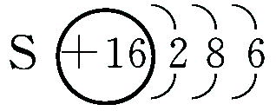
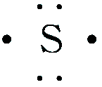
【总结】基态原子核外电子排布的表示方法
——七图式
表示方法
原子结构示意图
电子式
电子排布式
简化电子排布式
价电子排布式
(轨道表达式)电子排布图
价电子排布图
以硫(S)为举例
S：1s²2s²2p⁶3s²3p⁴
[Ne]3s²3p⁴
S：3s²3p⁴
S：

Slide 18
专题：原子核外电子排布的表示方法
原子(离子)结构示意图 | 意义 | 将每个能层上的电子总数表示在原子核外的式子
 | 实例
电子 排布式 | 意义 | 用数字在能级符号右上角标明该能级上排布的电子数
 | 实例 | Al：1s²2s²2p⁶3s²3p¹
简化 电子 排布式 | 意义 | 为了避免电子排布式书写过于繁琐,把内层电子达到稀有气体结构的部分以相应稀有气体的元素符号外加方括号表示
 | 实例 | Al：[Ne] 3s²3p¹

Slide 19
专题：原子核外电子排布的表示方法
价电子 排布式 | 意义 | 主族元素的价层电子指最外层电子,价层电子排布式即外围电子排布式,副族元素还包括次外层的d电子及次次外层的f电子
 | 实例 | Al：3s²3p¹； Cu：3d¹⁰4s¹
轨道 表示式（电子排布图） | 意义 | 每个方框代表一个原子轨道,每个箭头代表一个电子
 | 实例 | Al

Slide 20
证据推理
直观化
实验事实
理论模型
表征方法
解释
模型认知
核外电子的
运动状态
核外电子的
填充规律
能层
分层排布
原子结构示意图
线状原
子光谱
能量
量子化
能级
构造原理
电子排布式
原子轨道
泡利原理、洪特规则、能量最低原理
轨道表示式
电子自旋

